Slide 1
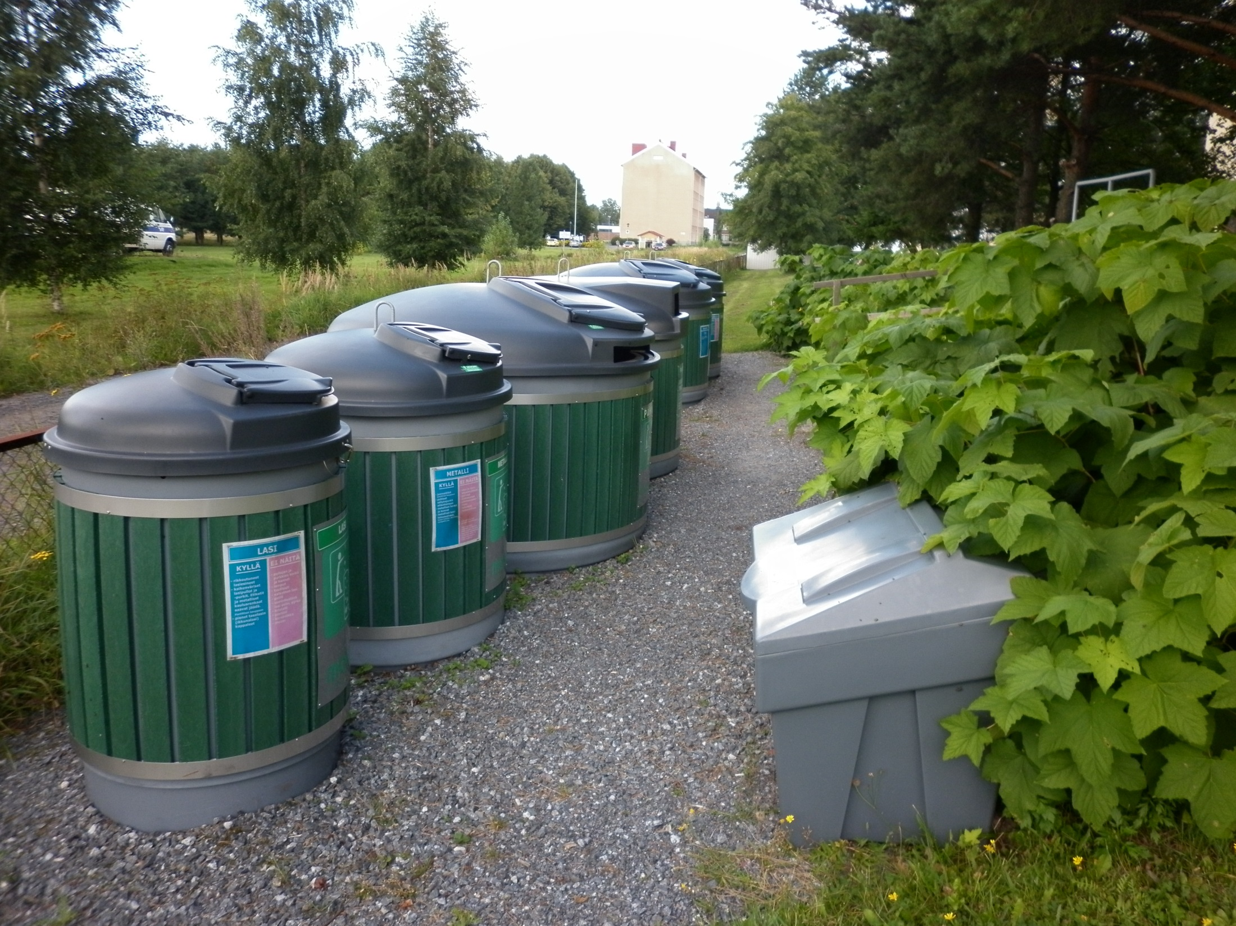
Kestävä kulutus ja kierrätys
Avainsanat: kestävä kulutus, kierrätys, jätteiden lajittelu

Slide 2
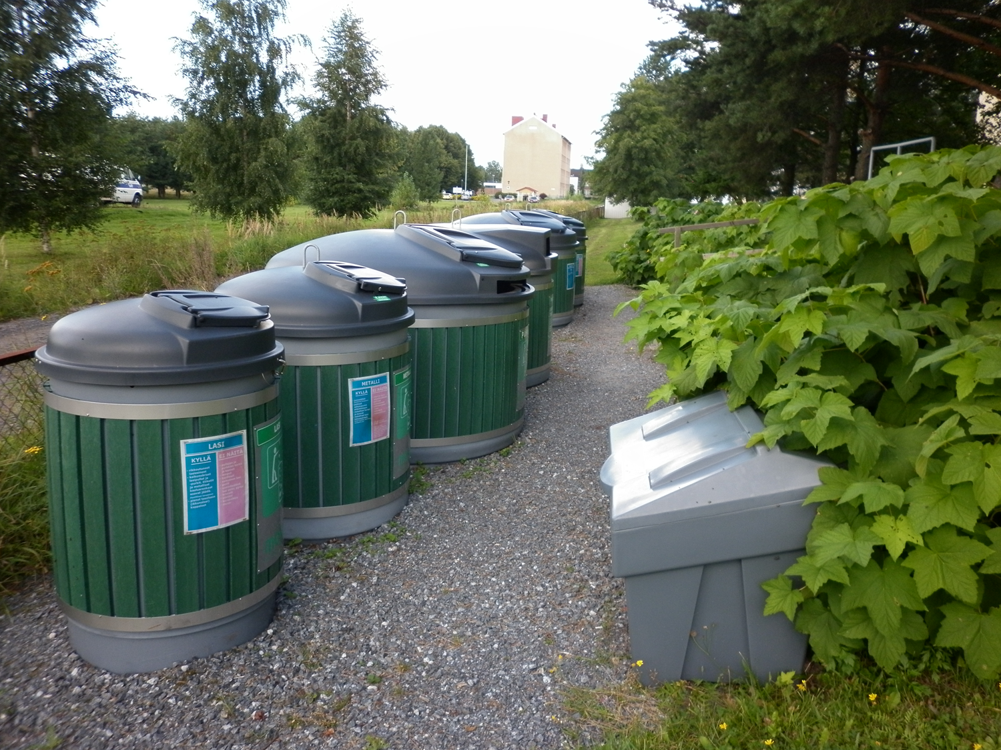
Kulutus Suomessa
Suomalainen:
Käyttää luonnonvaroja kaksi kertaa enemmän kuin eurooppalainen keskimäärin
Tuottaa jätettä 290kg/vuodessa per henkilö

Slide 3
Kestävä kulutus – ratkaisu ongelmaan?
Kuluttaa vähemmän raaka-aineita ja energiaa
Perustuu uusiutuviin energialähteisiin
Aiheuttaa mahdollisimman vähän päästöjä
Synnyttää vähemmän jätteitä ja ne voidaan kierrättää
On turvallista tuottajille, kuluttajille ja ympäristölle
Ottaa huomioon kehitysmaiden ja tulevien sukupolvien tarpeet
Notes:
Lähde: www.kuluttajavirasto.fi

Slide 4
Ekotehokkuus: vähemmällä enemmän
1. Tuotteet tuotetaan ympäristöystävällisesti
2. Tuotteita käytetään mahdollisimman tehokkaasti ja pitkään
3. Tuotteita ei käytetä turhaan
Kertakäyttöisyys → kestävyys
Määrä → laatu
Tavara → palvelu
Yltäkylläisyys → kohtuus

Slide 5
KODIN KAIKKI
JÄTTEET
290 kg/hlö/v
MUOVIPAK-KAUKSET
BIO
PAPERI JA
KARTONKI-
PAKKAUKSET
LASI-
PAKKAUKSET
METAL-LI
VAAR.
JÄTTEET
SER
SEKA-
JÄTE
Lajittelun jälkeen jäljelle jää vain sekajäte, joka viedään esim. polttoon

Slide 6
Lajittelemalla
Säästät luonnonvaroja ja rahaa
Suojelet ilmastoa ja ympäristöä
Ei täytetä maapalloa roskilla

Slide 7
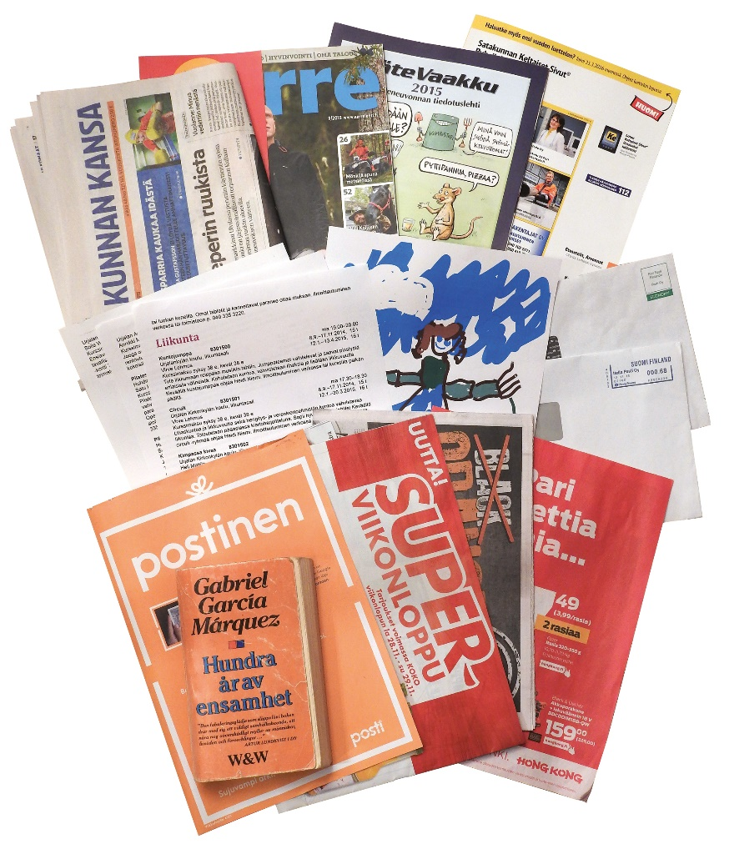
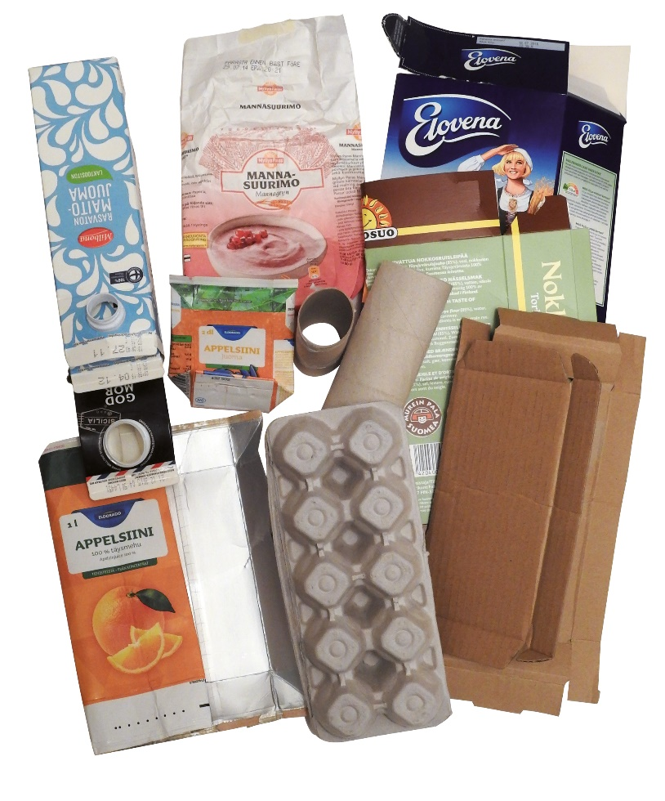
Paperi
Kartonkipakkaukset
Kaikki postiluukusta jaettava paperi kelpaa paperinkeräykseen. Poista lehtien ja mainosten muovikääreet.
Huuhtele ja valuta tölkit. Irrota muovikorkit. Litistä ja pakkaa tiiviisti kaikki pakkaukset, tölkit ja pahvilaatikot. Tölkkien muovikorkit lajitellaan muovipakkauksiin.

Slide 8
Paperi, pahvi ja keräyskartonki
Säästä tilaa: litistä pahvilaatikot ja pakkaa sisäkkäin
Niittejä, liittimiä, tarroja tai kirjekuorien muovi-ikkunoita ei tarvitse poistaa
Noudata paperin, kartongin ja pahvin lajittelussa keräysastian ohjeita. Porin seudulla on myös yhteisastioita paperille ja kartongille.

Slide 9
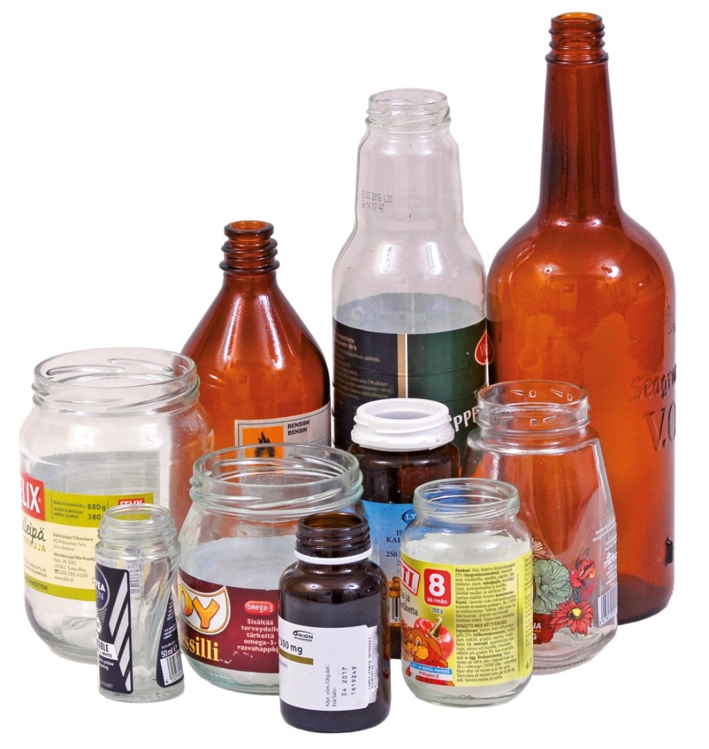
Lasipakkaukset
Kaikenväriset lasiset pullot ja purkit
Kannet ja korkit on poistettava, metalliset kaulusrenkaat ja etiketit saavat olla

Slide 10
Ei lasinkeräykseen:
Lamput
Tuulilasit, ikkunalasit, tasolasit, peilit, posliini, keramiikka ja kuumuutta kestävä lasi kuten uunivuoat, kahvipannut jne.: sekajäte
Palautuspullot: kauppaan
Silmälasit: silmälasiliikkeisiin; rikkinäiset sekajätteeseen

Slide 11
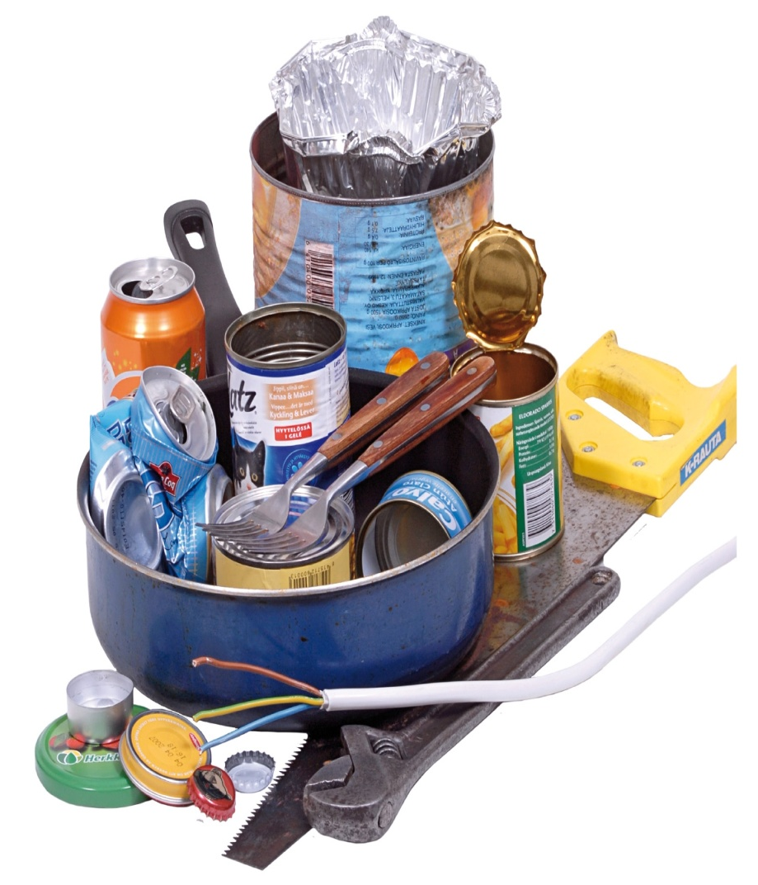
Metalli
Kaikki metalli: keittiövälineet ja astiat, säilyke- ja juomatölkit, tyhjät maalipurkit ja aerosolipullot, työkalut, ruuvit, lukot yms.
Korkit ja kannet saa sisältää muovitiivisteen

Slide 12
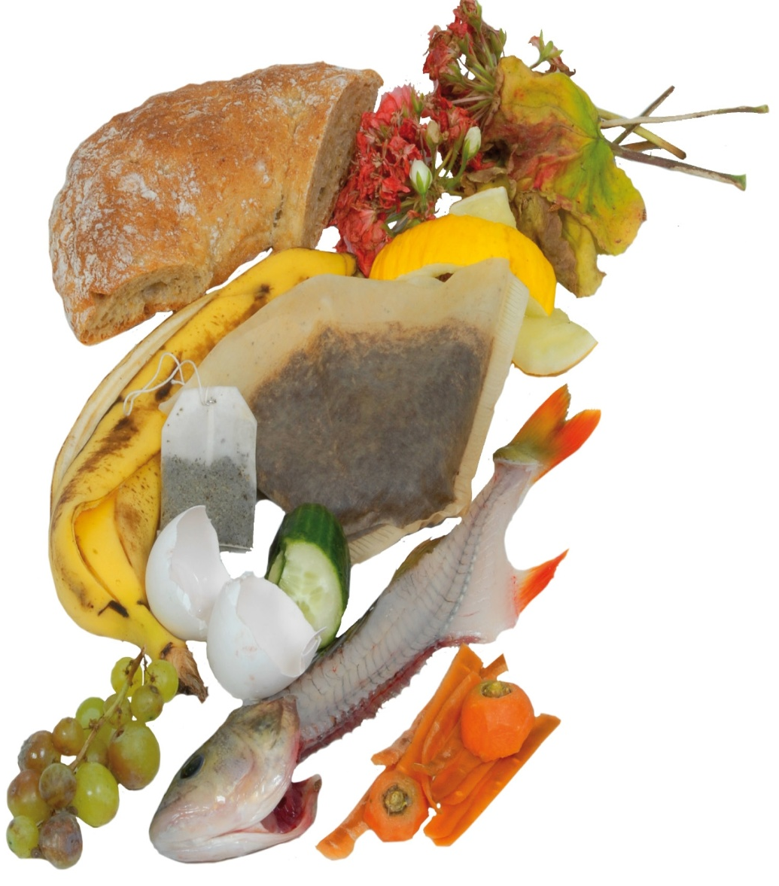
Biojäte
Biojäteastiaan sopii kaikki eloperäinen eli maatuva aines, esimerkiksi:
Ruuan tähteet, munankuoret, pilaantuneet elintarvikkeet, teepussit, kahvinsuodattimet,
Ei nesteitä
Biojäte erilliskerätään tai kompostoidaan

Slide 13
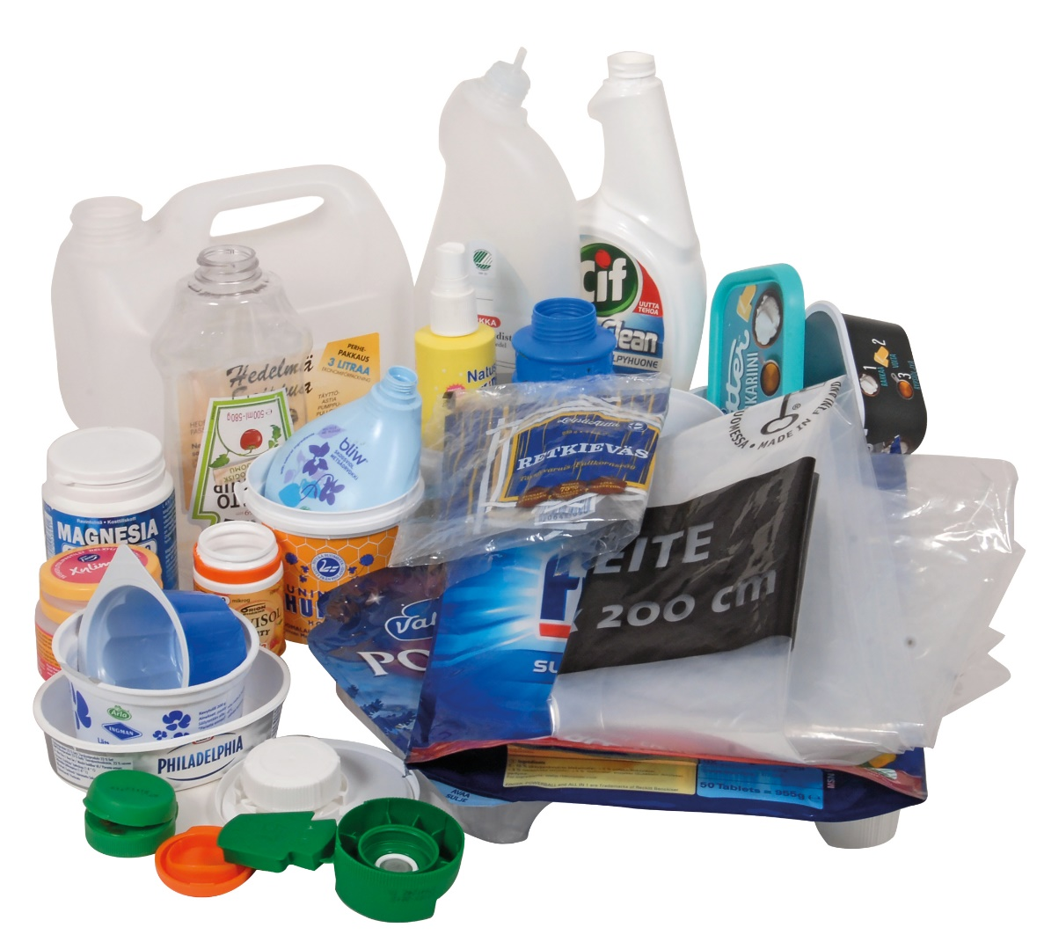
Muovipakkaukset
Muovipakkaus on myytävän tuotteen pakkaamiseen käytetty muovinen rasia, kääre, pussi tms.
elintarvikkeiden muoviset pakkaukset, kuten karkkipussit, jogurttipurkit ja voirasiat sekä leikkele-, juusto- ja valmisruokapakkaukset
pesuaine-, saippua- ja shampoopullot
muovikassit, -pussit ja -kääreet
styroksipakkaukset
Huuhtele ja ravistele kuivaksi. Irrota korkit ja kannet ja laita ne irrallisina keräykseen.
Laita vaikeasti puhdistettavat pakkaukset suoraan sekajätteeseen.
Keräykseen ei saa laittaa PVC-muovia (materiaalimerkintä 3, 03 tai PVC)

Slide 14
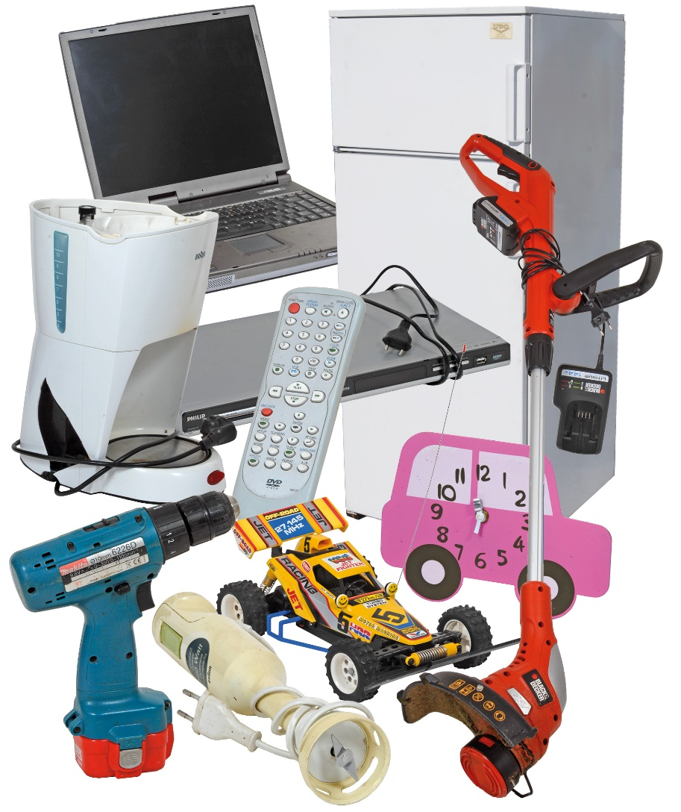
Sähkölaiteromu (SER)
Kännykkä, tietokone, näyttö, tulostin, televisio, imuri, pyykinpesukone, hiustenkuivain, kiharrin…
Palautetaan sähkölaitteita myyviin liikkeisiin tai SER-keräyspisteeseen

Slide 15
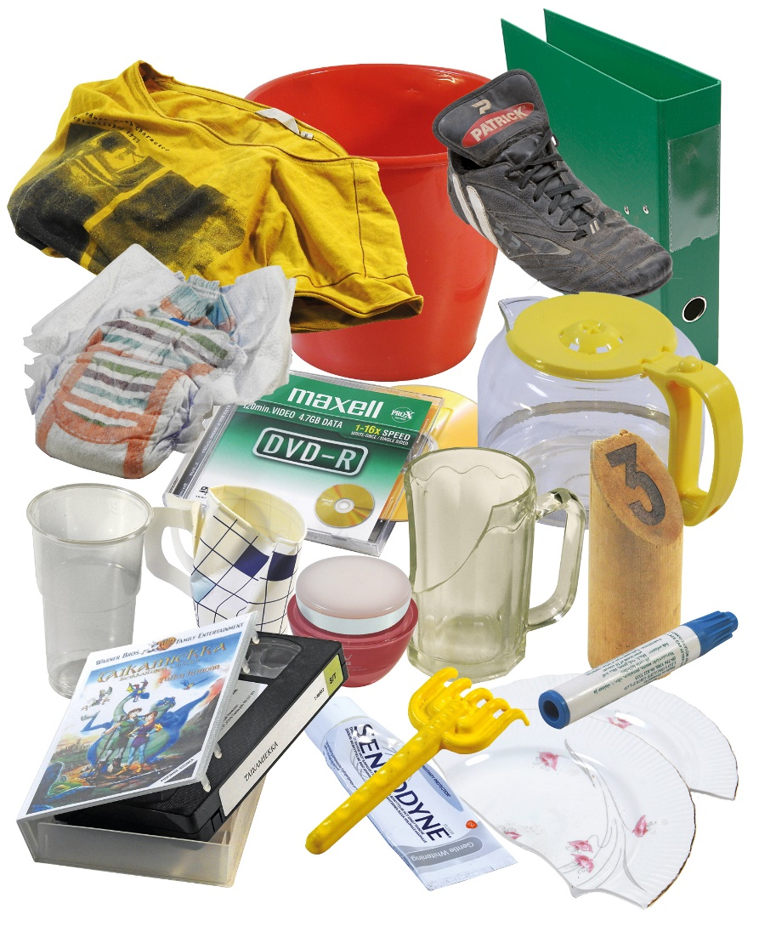
Sekajäte
Muihin jätejakeisiin kelpaamaton jäte.
Viedään käsittelylaitokselle poltettavaksi.
VAIN ne jätteet, jotka eivät kelpaa kierrätettäväksi tai hyödynnettäväksi.

Slide 16
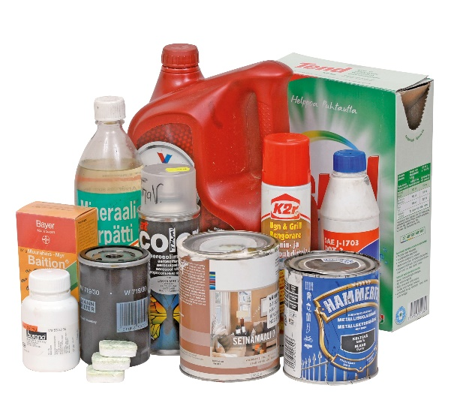
Vaarallinen jäte
Voimakkaat pesuaineet, jäteöljy ja -suodattimet, bensa, maalit, liimat ja lakat, liuottimet, aerosolipakkaukset (esim. sprayt), hajuvedet, kynsilakat, hyttysmyrkky, akut yms. vaarallisten jätteiden vastaanottopaikkoihin ja keräysautolle.
Paristot: kauppoihin
Lääkkeet: apteekkeihin

Slide 17
Jätevaakun lajitteluopas kotitalouksille:
www.pori.fi/sites/default/files/atoms/files/jatevaakun_lajitteluopas_2020_nettiin.pdf
Lähteet:
www.pori.fi/lajittelu

